Slide 1
Программа для учета финансов
Выполнил: Гуревич Михаил
Яндекс Лицей, 2019
Титульный лист

Slide 2
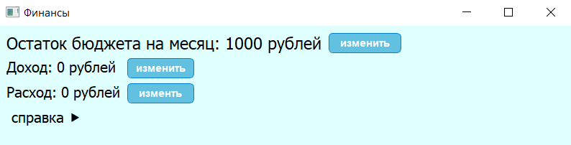
Введение
Данный проект представляет из себя программу для учета ваших финансов. В ней можно управлять своим бюджетом, доходами и расходами.
Яндекс Лицей, 2019
Введение

Slide 3


Реализация
Python файлы:
Ui файлы:
База данных:
project.py
finances.ui
finances.db
database.py
edit_form.ui
timeutils.py
timer.py
Яндекс Лицей, 2019
Реализация

Slide 4

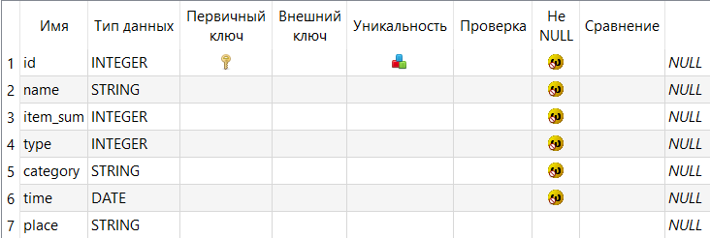
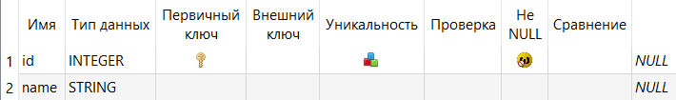
База данных
Таблицы:
Other
Incomes
Expances
Types
Яндекс Лицей, 2019
Реализация

Slide 5
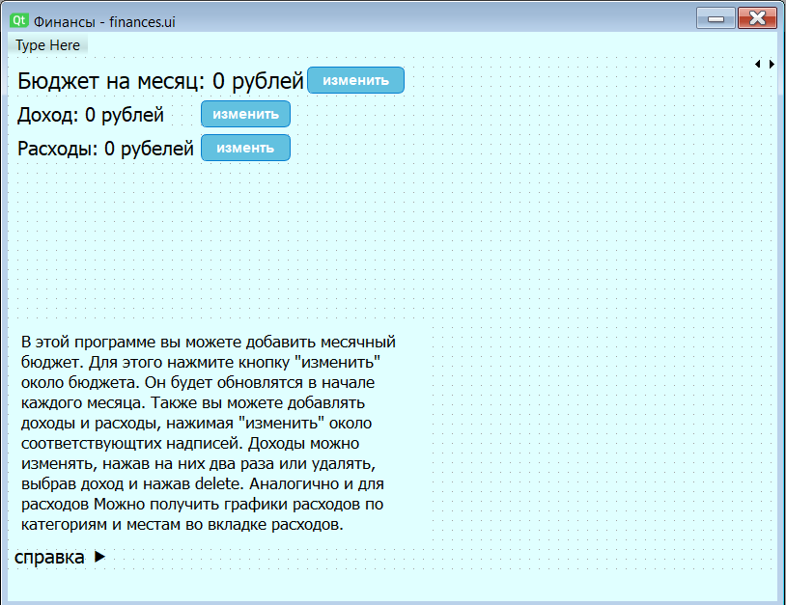
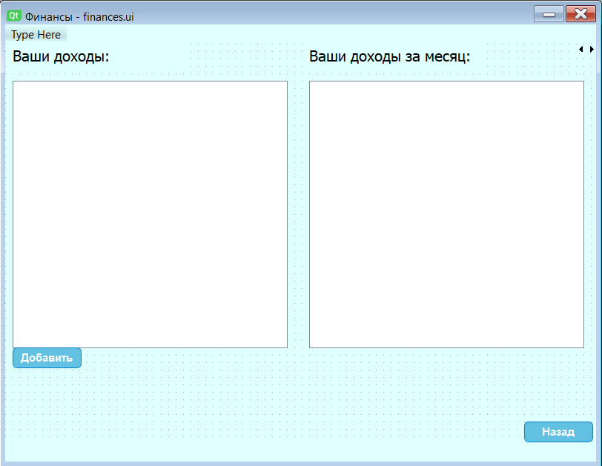
Ui файлы (Main Window)
Яндекс Лицей, 2019
Реализация

Slide 6
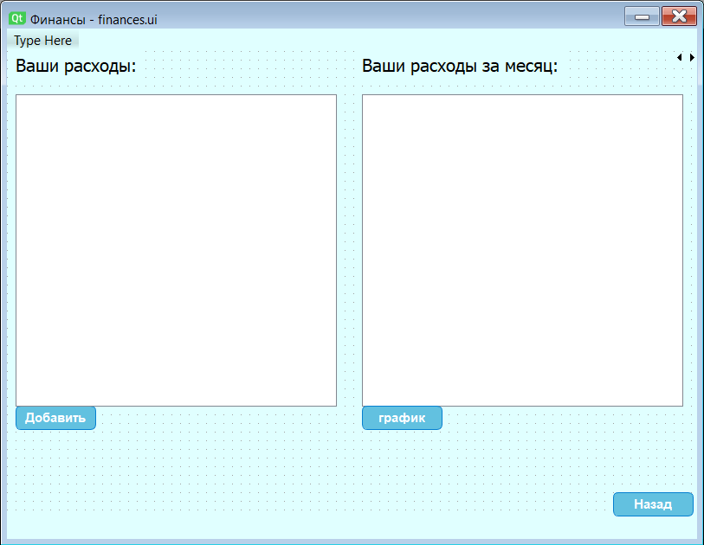
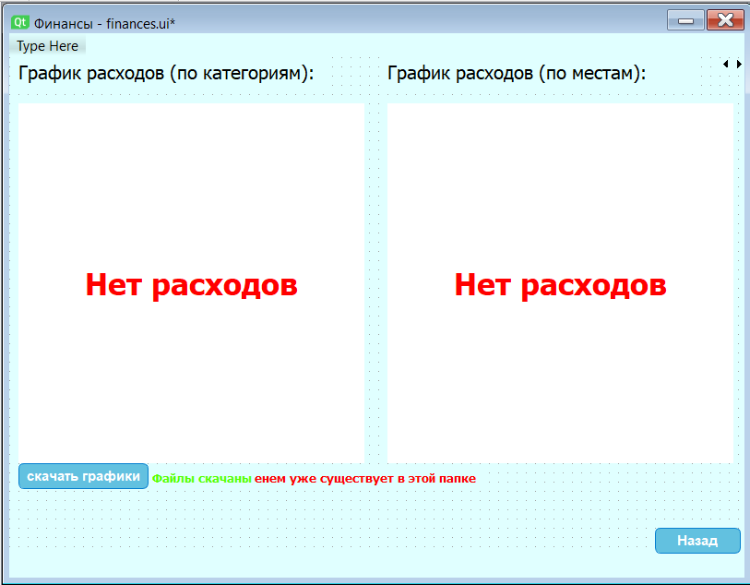
Ui файлы (Main Window)
Яндекс Лицей, 2019
Реализация

Slide 7
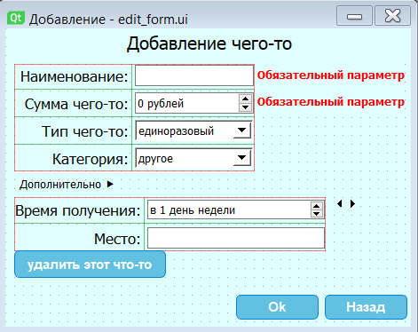
Ui файлы (Edit Form)
Яндекс Лицей, 2019
Реализация

Slide 8
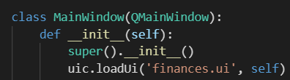
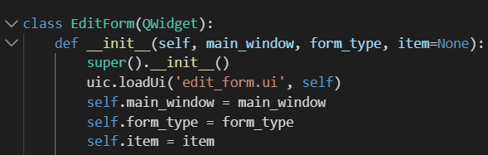
Python (project.py)
Главный класс. Реализованы все необходимые функции для работы программы. Все вычисления происходят здесь. Использует matplotlib для построения графиков.
Класс дополнительной формы. Реализованы функции для передачи информации классу MainWindow и функции для работы с входными данными.
Яндекс Лицей, 2019
Реализация

Slide 9
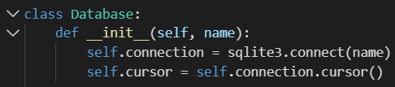
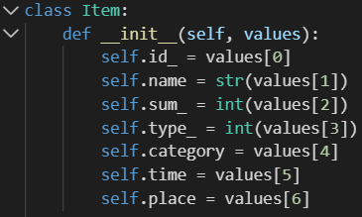
Python (databaseutils.py)
Класс базы данных. Реализованы все функции для работы с базой данных.
Класс элемента базы данных. Используется для связывания базы данных и основных функций. Экземпляр класса хранит всю информацию об одном элементе (доходе или расходе). Реализованы все функции для получения этих данных.
Яндекс Лицей, 2019
Реализация

Slide 10
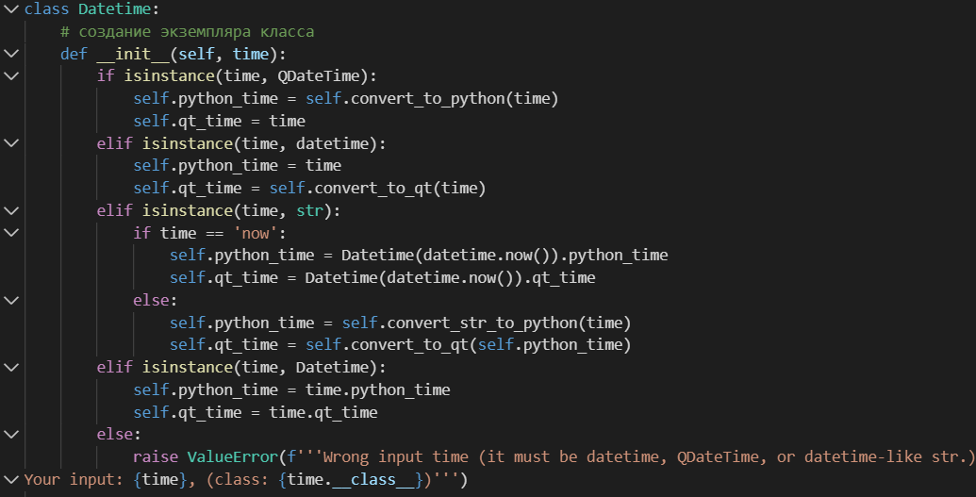
Python (timeutils.py)
Класс работы со временем. Реализованы все необходимые функции работы со временем (такие как текстовое представление времени, конвертация в экземпляры классов datetime (python datetime) и QDateTime (Qt Core)).
Яндекс Лицей, 2019
Реализация

Slide 11
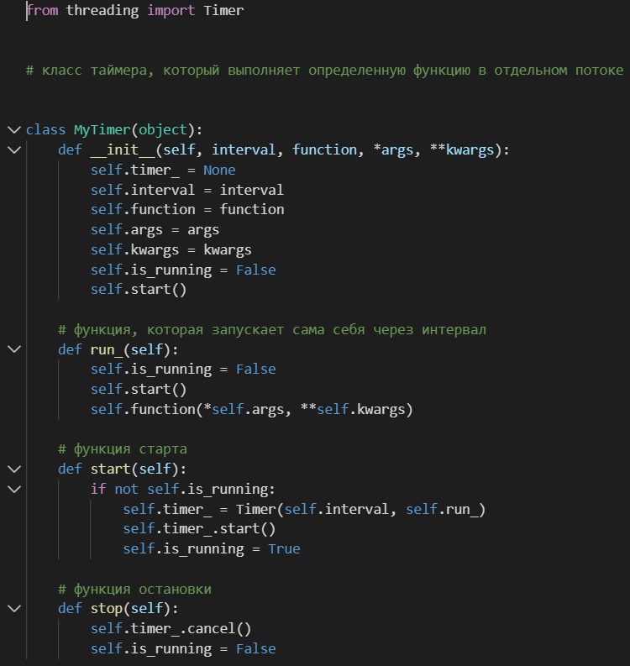
Python (timer.py)
Класс таймера, которых необходим для работы функции обновления данных. Используется как оболочка для класса Timer из threading (таймер запускается в отдельном потоке, чтобы не останавливать остальную программу).
Яндекс Лицей, 2019
Реализация

Slide 12
Заключение
К сожалению, в данной работе не удалось реализовать все изученные функции, но она выполняет свои основные задачи.
В дальнейшем можно добавить другие функции в программу, такие как анализ расходов за несколько месяцев, возможность откладывать деньги и т.д.
Яндекс Лицей, 2019
Заключение

